Slide 1
《镜意》示范性作品
关茹月
522432910004
设计2221
《创意编程》23fall

Slide 2
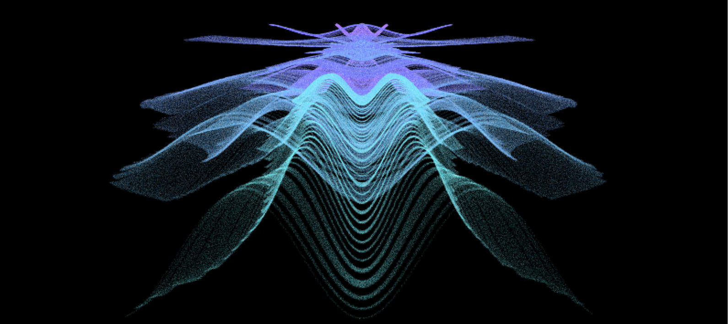
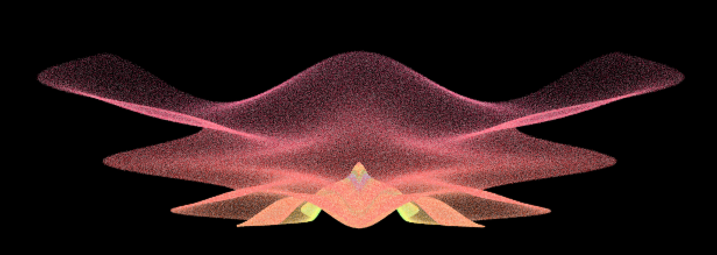
调整参数——确定主调颜色、渐变程度

Slide 3
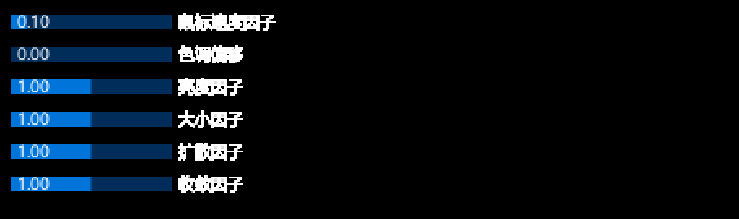
UI 交互界面，鼠标点击即可更换颜色

Slide 4

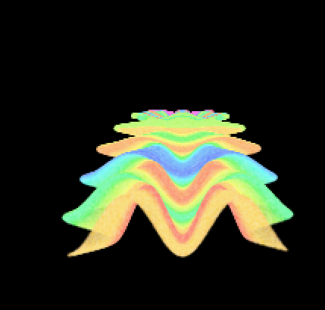
调整参数—演变过程中改变颜色

Slide 5


调整参数——改变亮度大小

Slide 6
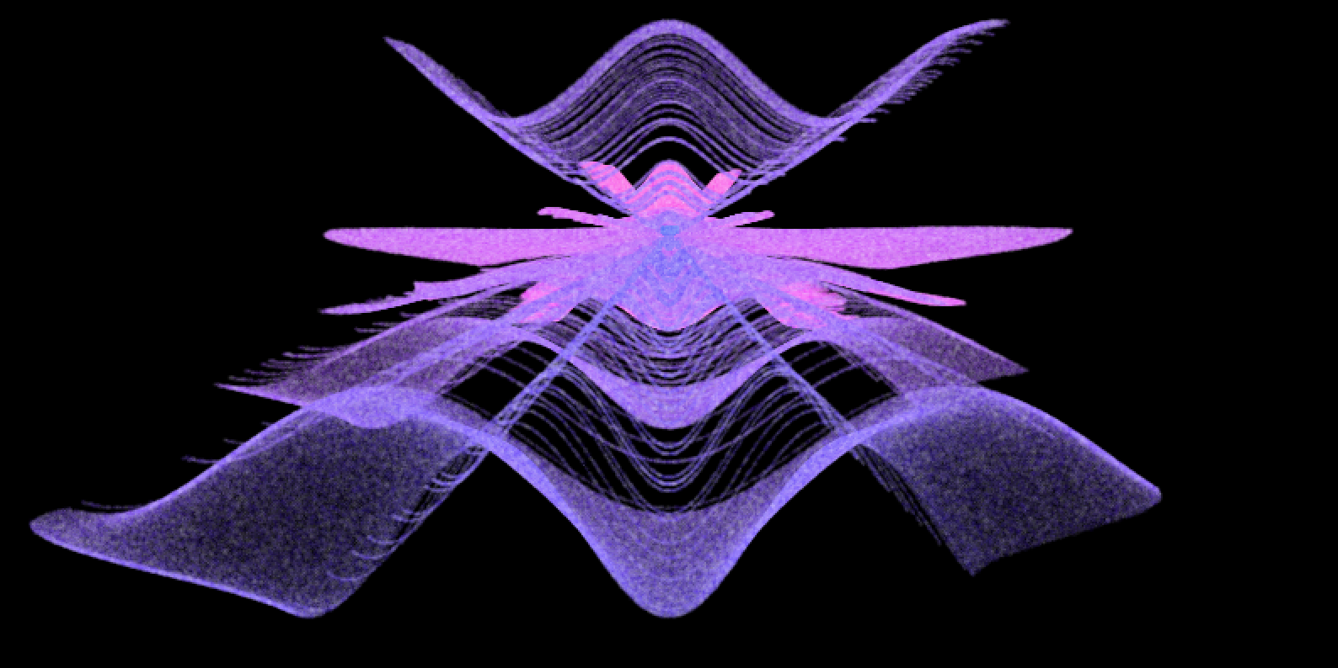

调整参数——改变颜色、渐变程度

Slide 7

调整参数——改变粒子轨迹

Slide 8
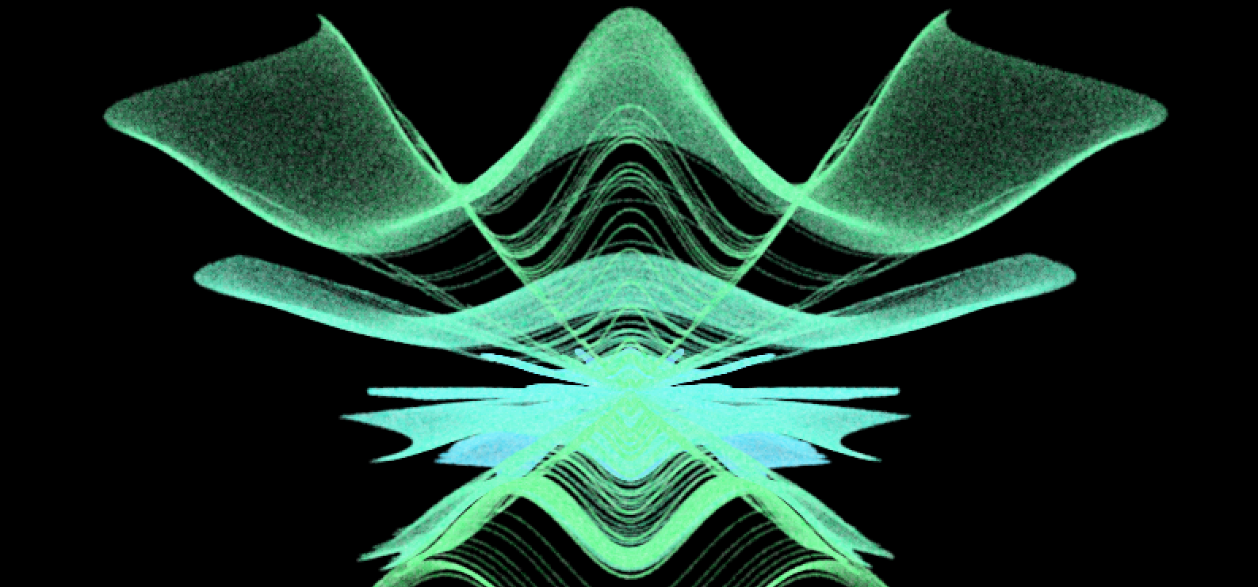
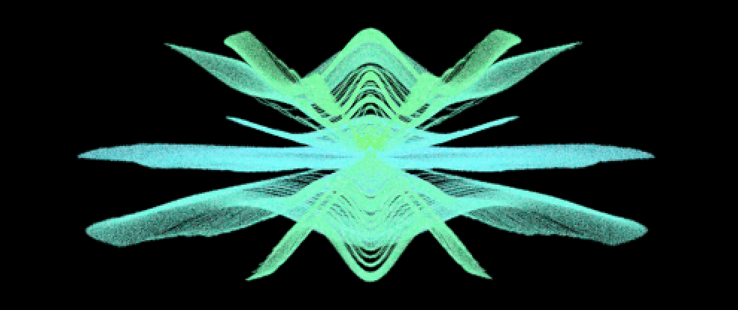
调整参数——改变粒子轨迹

Slide 9

调整参数——改变粒子轨迹

